Slide 1
「數」不盡的感恩~務實有效的專業成長
報告人：陳永堂校長
林奇峰主任

Slide 2
簡報綱要
學校簡介
學校困境與突破
活化課程計畫申請
活化課程計畫執行
推行成效
未來展望
教師的反思
結語

Slide 3
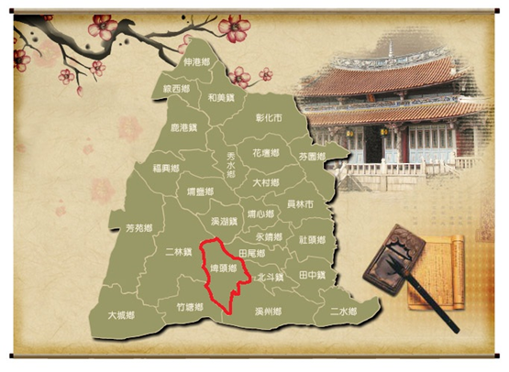
彰化縣豐崙國小校務發展概況
本校地處彰化縣南端的埤頭鄉豐崙村，位於埤頭鄉北側，隔舊濁水溪與溪湖鎮為鄰。學校周圍多為農田景觀，學區家長大多從事務農或藍領階級為主，本校相對交通不便、資源不足和文化不利，屬於偏鄉文化弱勢學校。

Slide 4
彰化縣豐崙國小校務發展概況
班級 | 一甲 | 二甲 | 三甲 | 四甲 | 五甲 | 六甲
男 | 7 | 8 | 12 | 7 | 3 | 6
女 | 7 | 6 | 4 | 7 | 3 | 3
合計 | 14 | 14 | 16 | 14 | 6 | 9

Slide 5
彰化縣豐崙國小校務發展概況
全校學生人數 | 43 | 30 | 73 | 佔全校人數百分比
身分別 | 男 | 女 | 合計
新住民子女 | 10 | 5 | 15 | 21%
單親&隔代教養 | 7 | 4 | 11 | 15%
中低收入戶 | 3 | 5 | 8 | 11%
低收入戶 | 1 | 2 | 3 | 4%
身障子女 | 1 | 2 | 3 | 4%
原住民 | 1 | 0 | 1 | 1%

Slide 6
豐崙國小困境與發展
教師：專業能力夠，但教學熱情，有待提升。
家長：弱勢家庭多，無暇照顧子弟，教育觀
念有待提升。
社區：嫌少有社區文教或社福單位挹注。
學生：學習被動，不夠積極。

Slide 7
豐崙國小困境與發展
上級長官：國教署、教育處、文化局..
爭取社福、文教經費：兒童福利聯盟、科工館、科博館、毓繡美術館、工藝館…
善用社區資源：台電回饋金、農會、四健會、社區廠商…
家長：圖書志工、說故事媽媽…
引進外在資源，辦理課後照顧、多元社團、校外參訪、社區學習。

Slide 8
豐崙國小困境與發展
校園環境整理：樹木修剪、花草植栽、廁所修繕、停車場建置。
閒置教室清理：創造出愛的書庫、教師研習教室、閱讀角。
辦理親職教育：親職講座、校慶、母親節活動…
爭取校外演出：溪州花博公演、單車逍遙騎演出、埤頭農會百周年、校際交流…
其他：週二作文仿寫、週三共讀、週四說故事、週五獨輪車

Slide 9
豐崙國小困境與發展
滿足教師需求：改善教室教學設備
定期專業討論：每月教師教學研討會
教師觀念調整：善盡教師教學責任
回歸教育本質~教師專業成長

Slide 10
活化課程申請~為什麼要做?
學生學習興趣低落
補救教學篩選測驗通過率低
教師士氣低落

Slide 11
什麼是「活化教學」？
能提升教學『專業能力』與學生『學習成效』的『教學策略』
讓孩子的學習有感覺
認知：要有趣
情意：要深刻
技能：〈操作〉要生活化

Slide 12
活化計畫申請~
天時:國教署~活化課程計畫子計畫三:協助偏鄉地區國民中小學發展課程與教學計畫。
地利:教師教學無力感、基本學力低落
人和:數學新世界生根計畫~大手牽小手

Slide 13
課程執行策略
透過數學專家對話課程，幫助教師專業成長，提升數學教學成效。
增進教師認識數學的內涵，擺脫大量解題為核心的填鴨式教學模式。
實踐108新課綱精神，透過情境化、生活化與脈絡化的課程教學，結合學生生活經驗， 帶出「教與學」的趣味。
培育學生學習數學的自信心，讓學生享受學會數學的樂趣與成就感，推動數學學習穩健 紮根。

Slide 14
偏鄉翻轉 數學深耕
備課工作坊
暑假3天備課
教師專業
精進研習
共計6次週三下午
務實、有效
的專業成長
專家
示範教學
共計4次
公開
觀課議課
共計10次

Slide 15
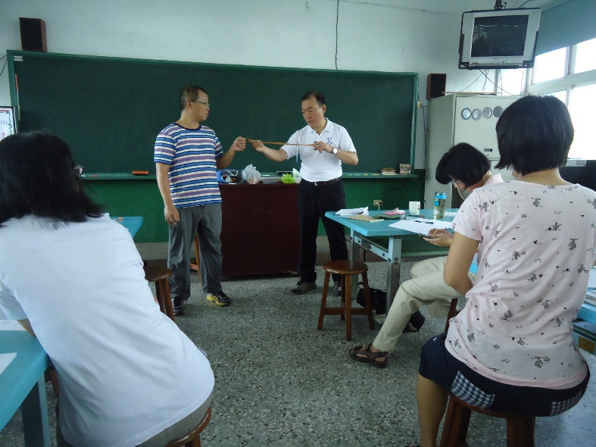
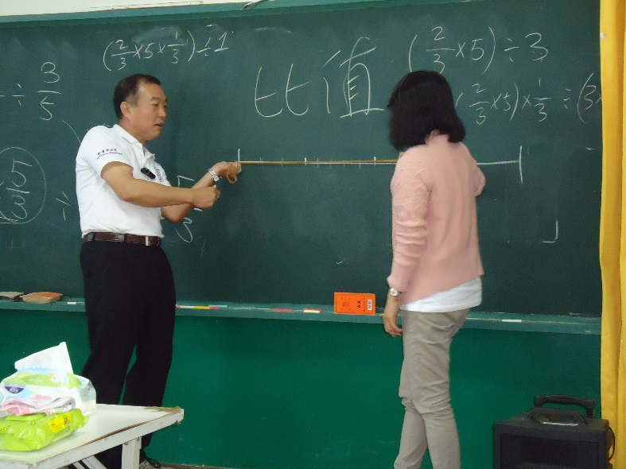
暑假備課工作坊

Slide 16
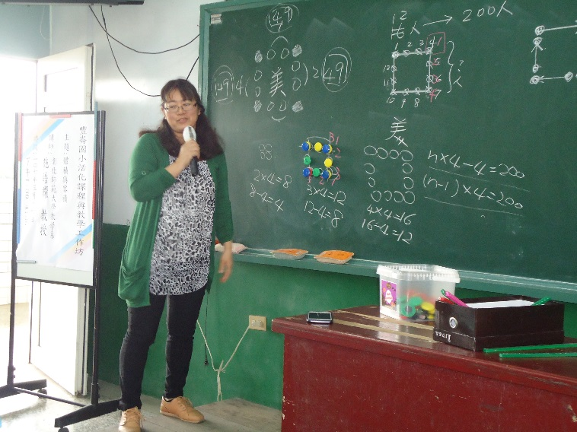
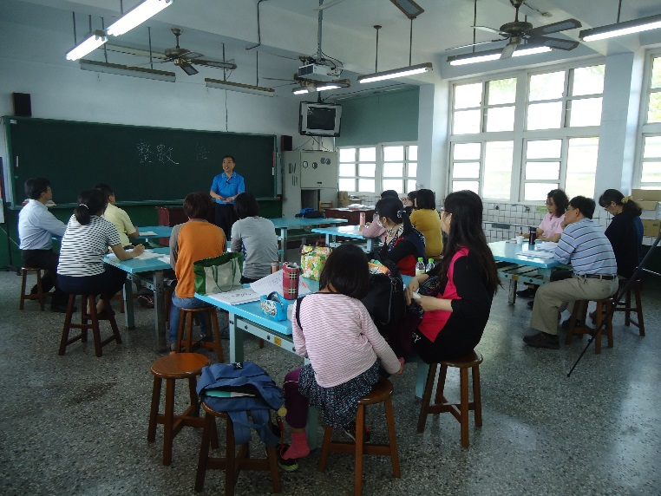
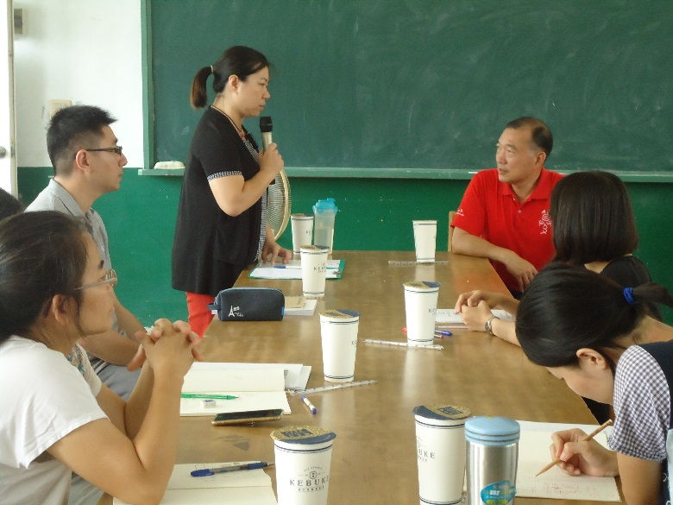
週三教師精進研習

Slide 17
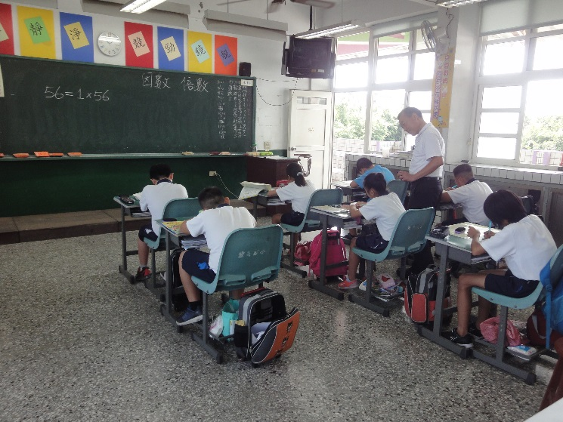
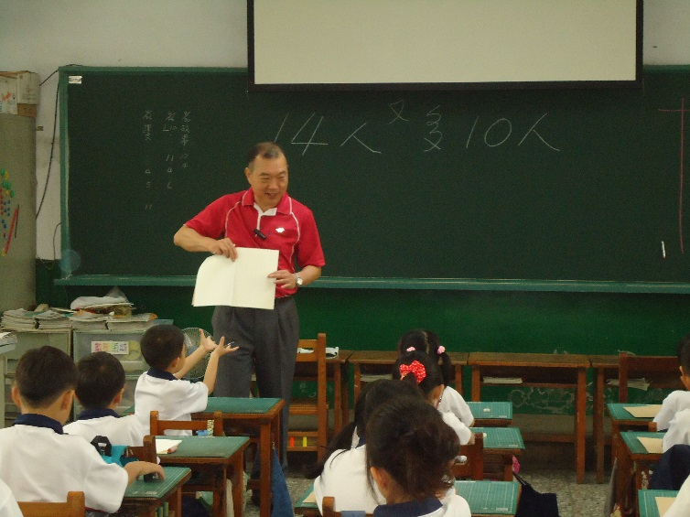
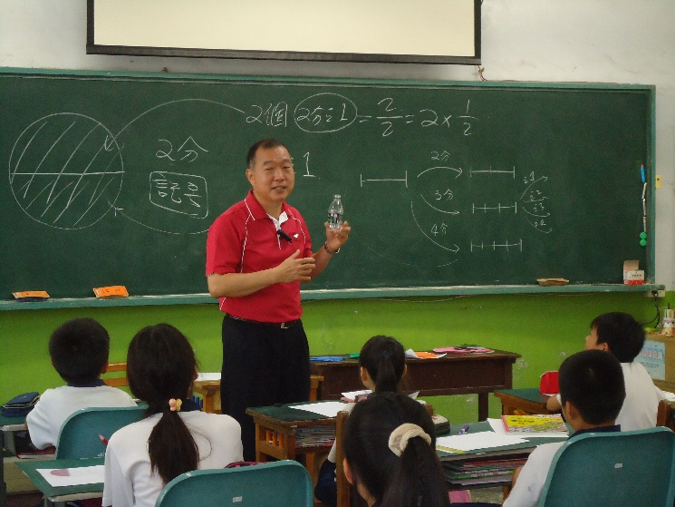
專家示範教學

Slide 18
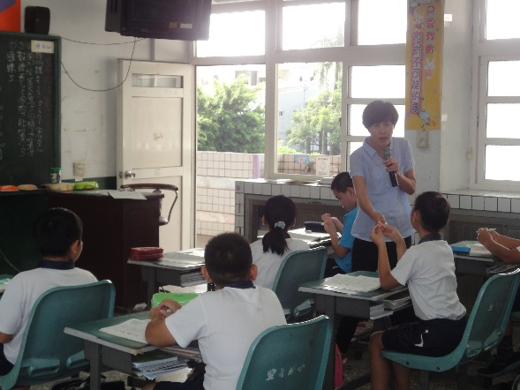
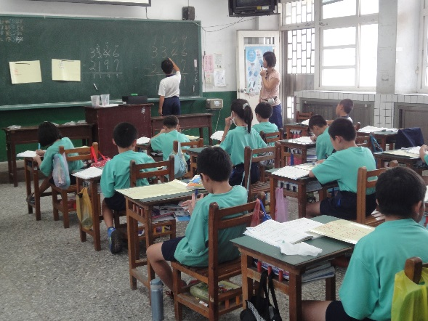
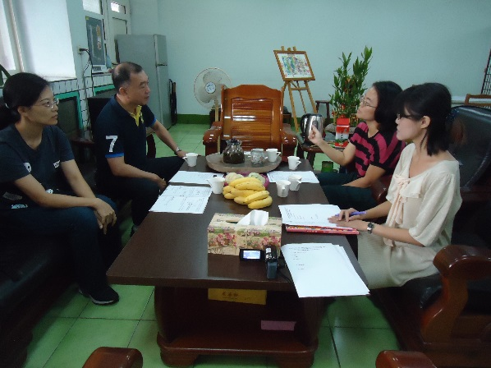
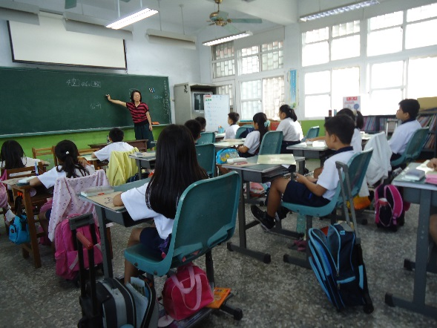
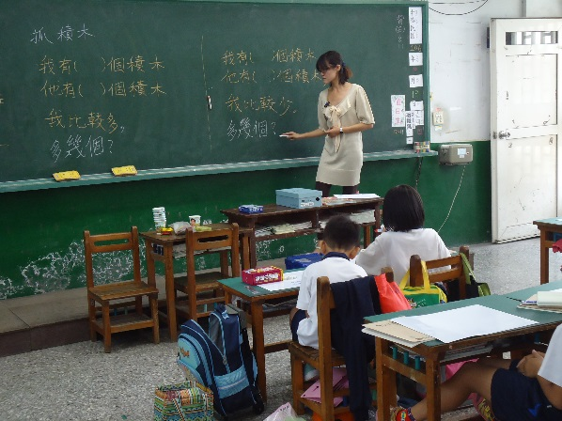
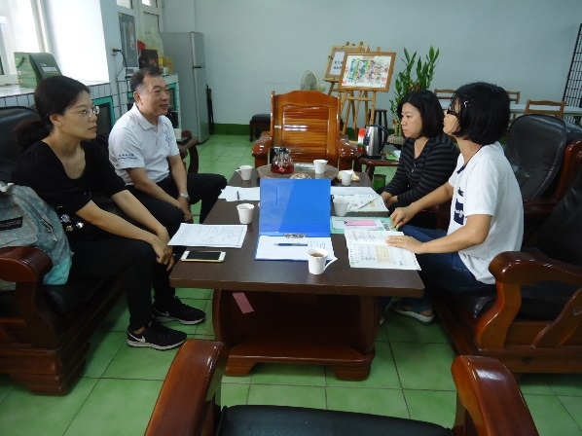
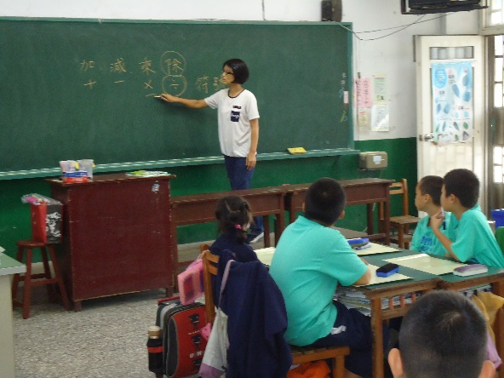
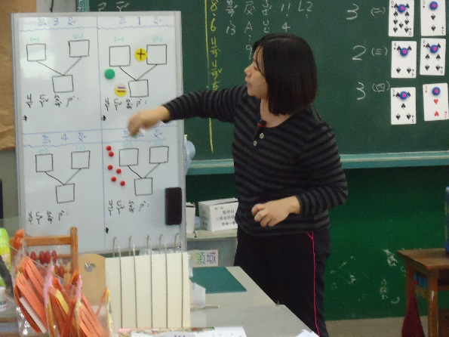
公開觀課、議課

Slide 19
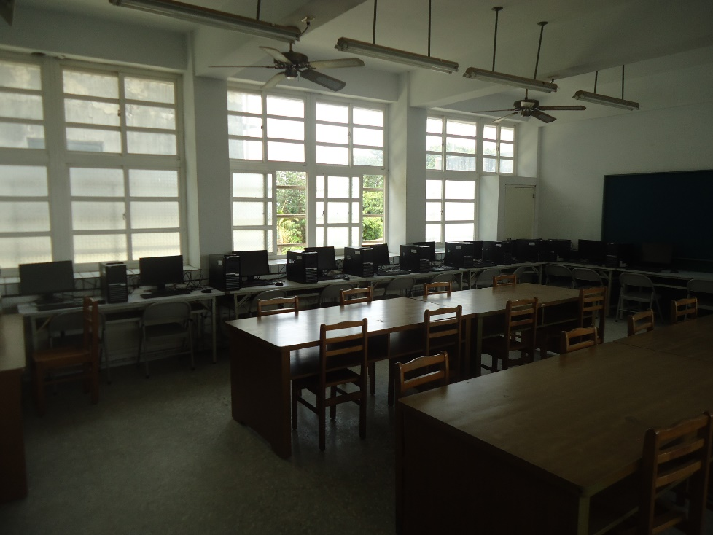
推行成效
學習生活化、情境化，學生容易有感
教師願意改變，進行教學翻轉
補救教學篩選測驗不通過率大幅降低
學習數位化(生根影片、均一平台、因材網)

Slide 20
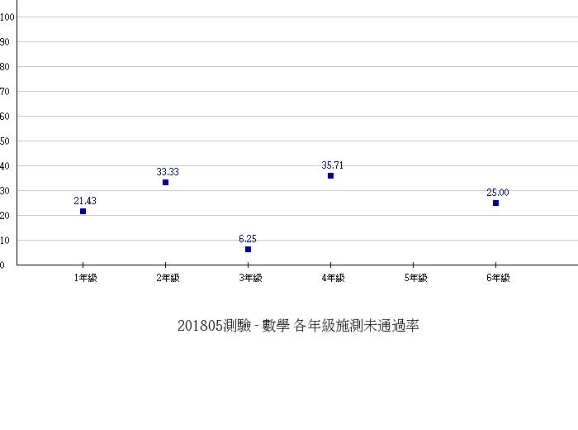
補救教學篩選測驗成績比較

Slide 21
未來展望
豐崙國小本著「提升教育品質、成就每一個孩子和厚植國家競爭力」精神，配合12年國教「自發」、｢互動｣及｢共好」之理念，強調學生透過自發主動學習，教師們善誘學生的學習動機與熱情，透過情境化與生活化以具體概念如生活、教室隨手可得的物品為例融入課程中來發展抽象思考。期望透過彰化師大數學系施皓耀教授團隊到校輔導，透過學習型組織、共同備課、觀課、議課等教學精進方式協助校內教師專業成長，提升偏鄉小校教師數學教學專業知能，為偏鄉學童開啟數學學習之窗並真正享受數學學習的快樂。

Slide 22
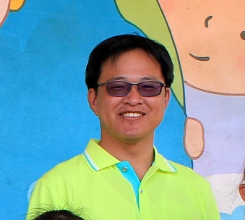
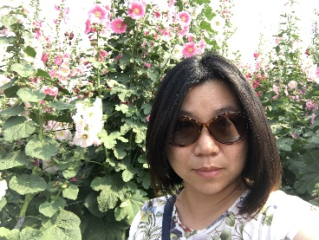
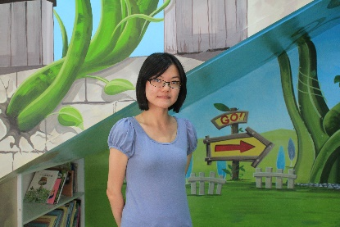
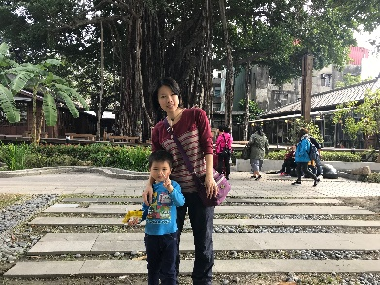
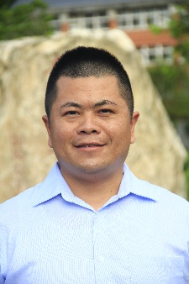
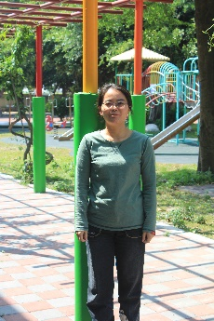
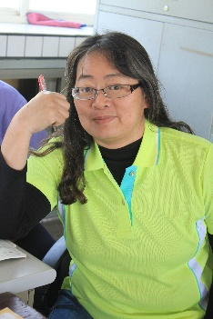
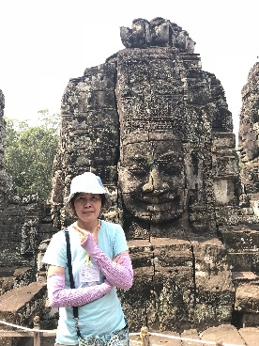
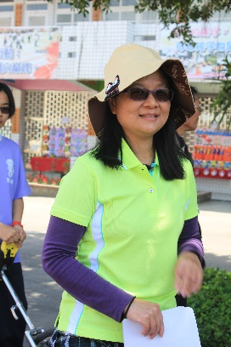
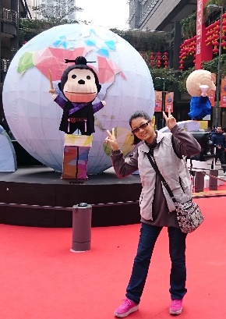
教師反思

Slide 23
結 語
先學習錯誤 成功背後滿是傷痕！~郭台銘
一個人走的快，一群人走的遠!

